Slide 1
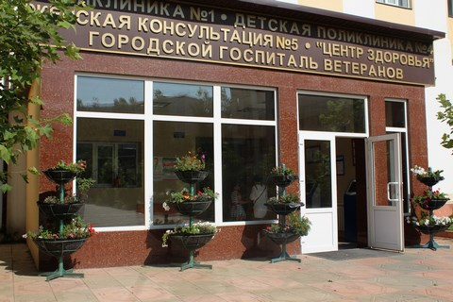
ГБУ РД «ГКБ»
Реализация проекта «Новая модель медицинской организации, оказывающей первичную медико-санитарную помощь»

Slide 2
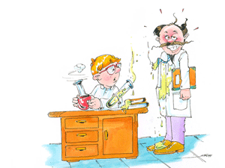

Проект «Новая модель медицинской организации, оказывающей первичную медико-санитарную помощь»
Бережное отношение к временному ресурсу как основной ценности за счет оптимальной логистики происходящих процессов.
Это достигается внедрением принципов эргономики и соблюдения объема рабочего пространства, что в результате помогает создавать удобство пользования и позитивный имидж медицинского работника.
Организация оказания медицинской помощи, основанное на внедрении принципов бережливого производства в конечном итоге приводит к повышению удовлетворенности пациентов доступностью и качеством медицинской помощи, а также эффективному использованию ресурсов системы здравоохранения.

Slide 3
Проекты:
«Организация оптимизации электронного направления на МСЭ детей»
«Организация оптимизации электронного направления взрослого
населения на МСЭ»

Slide 4
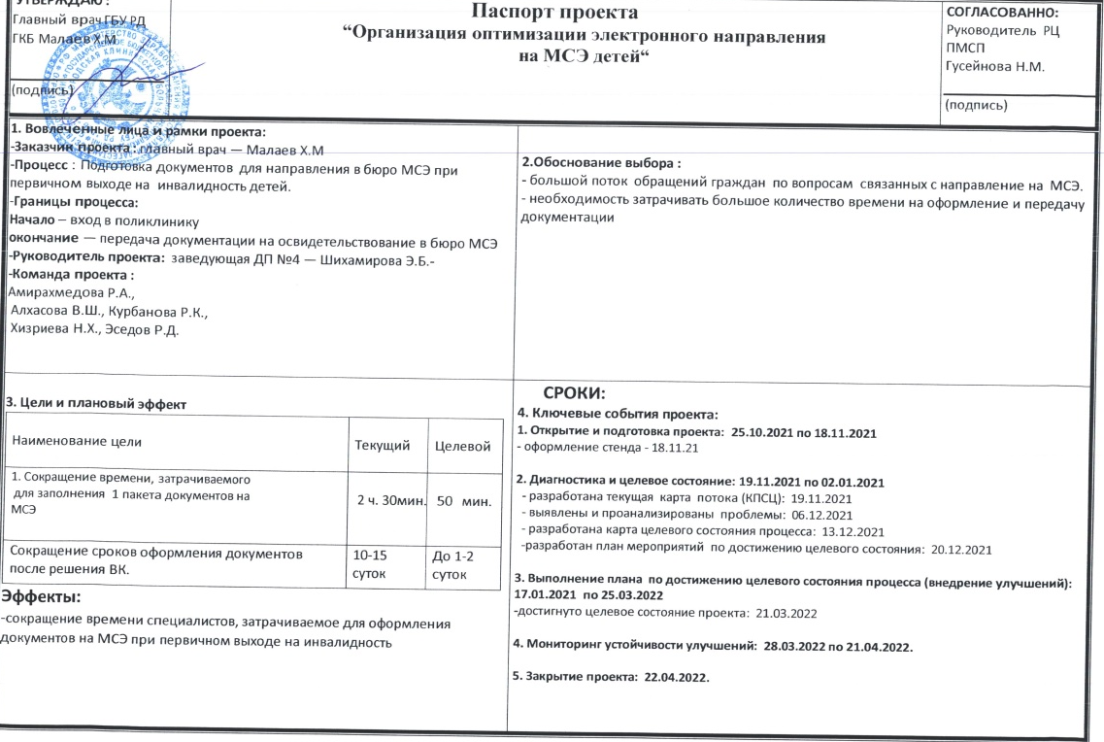
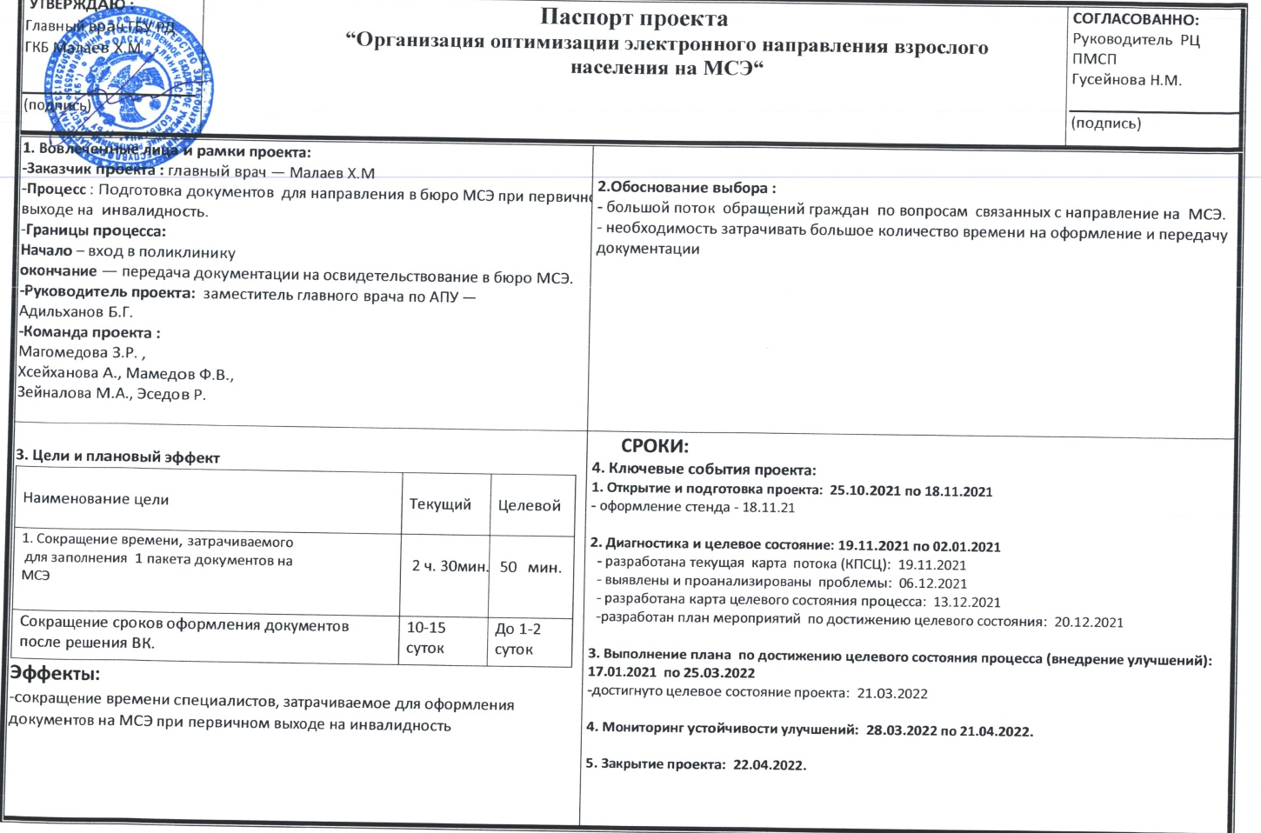
Паспорт проекта

Slide 5
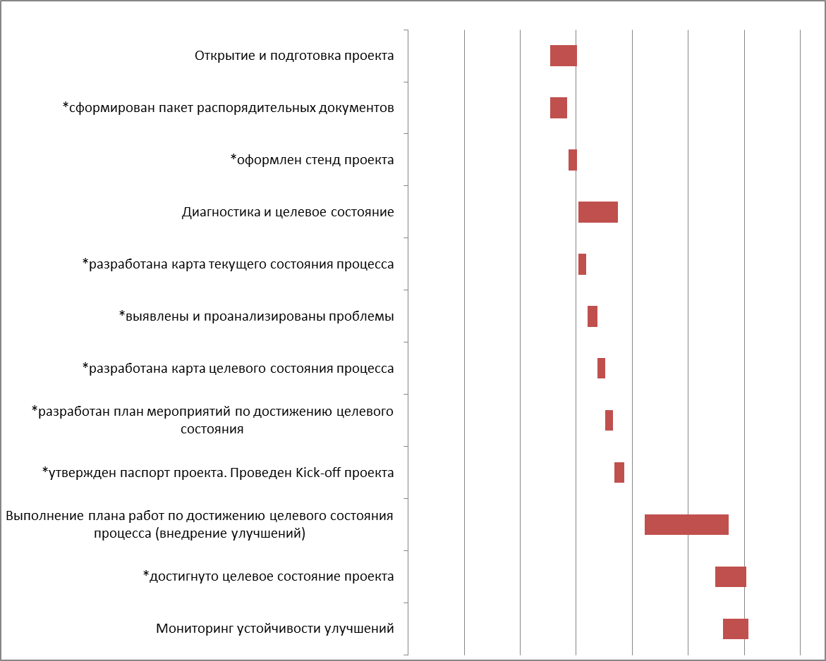
Диаграмма Ганта

Slide 6
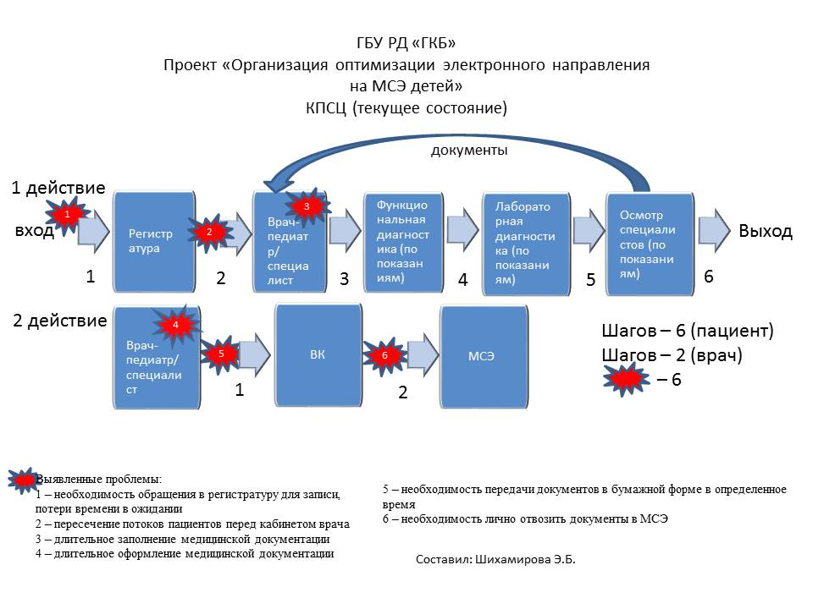
КПСЦ (текущее состояние)

Slide 7
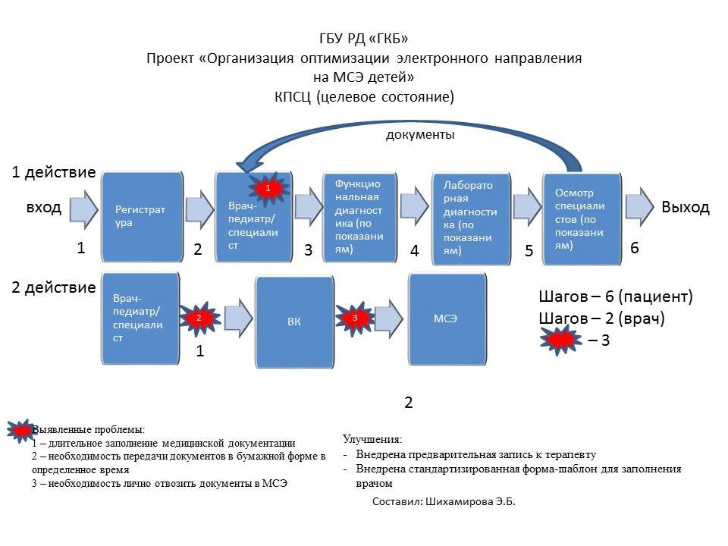
КПСЦ (целевое состояние)

Slide 8
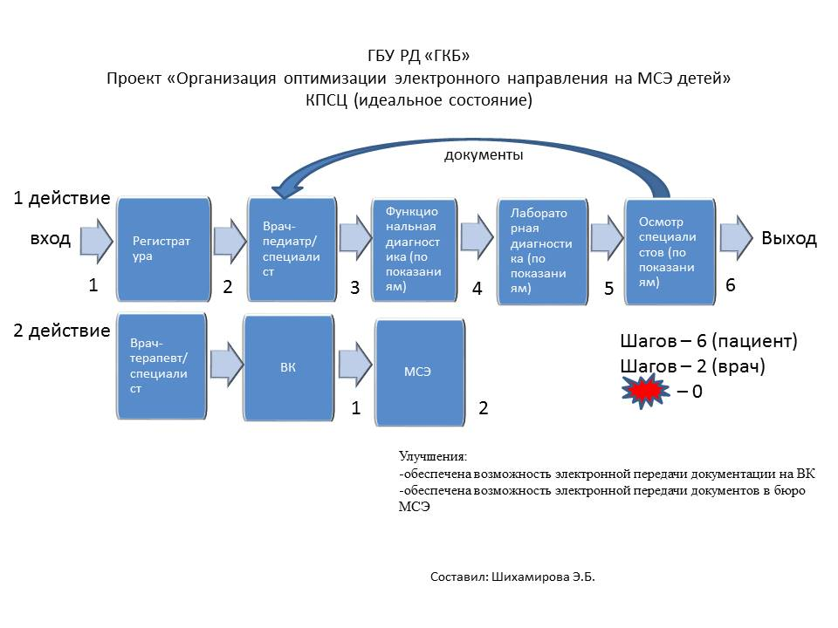
КПСЦ (целевое состояние)

Slide 9
Детская поликлиника №4
Проекты:
«Организация оптимизации электронной записи
на УЗ-исследование взрослого населения»
«Организация оптимизации электронной записи на УЗИ исследования детей»

Slide 10
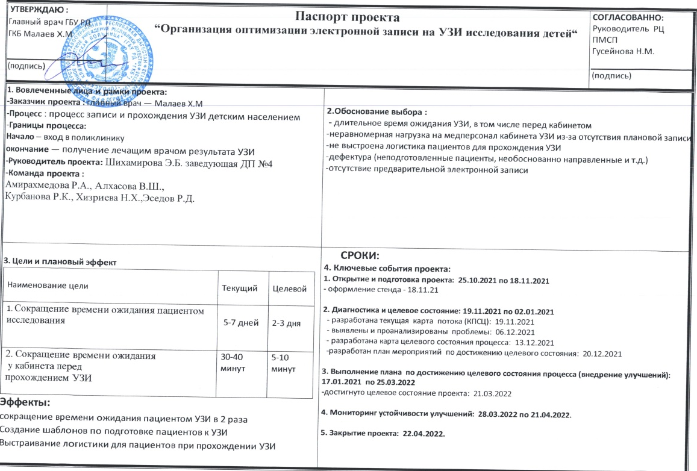
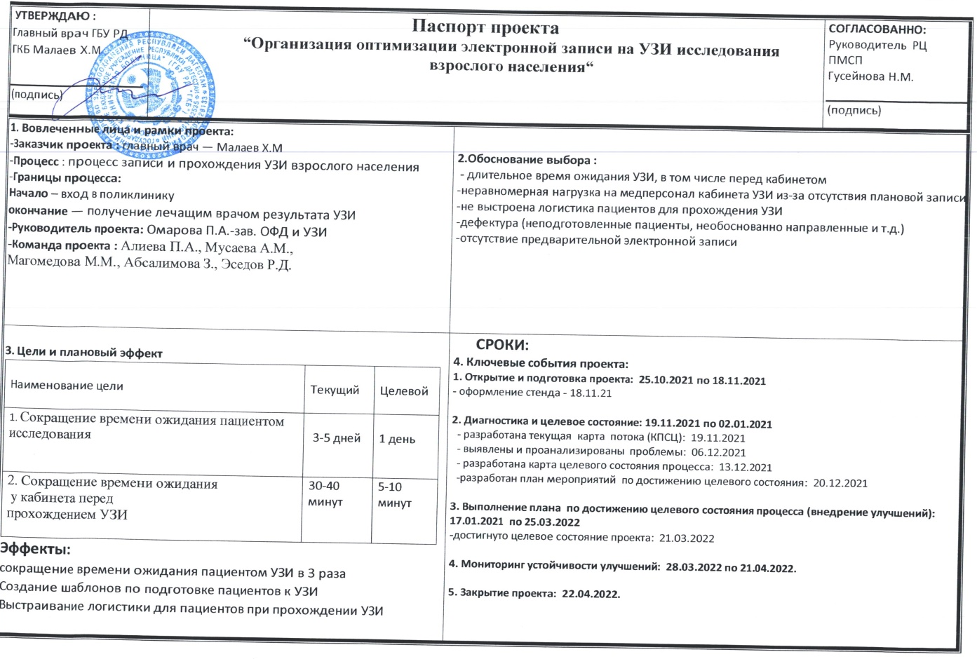
Паспорт проекта

Slide 11
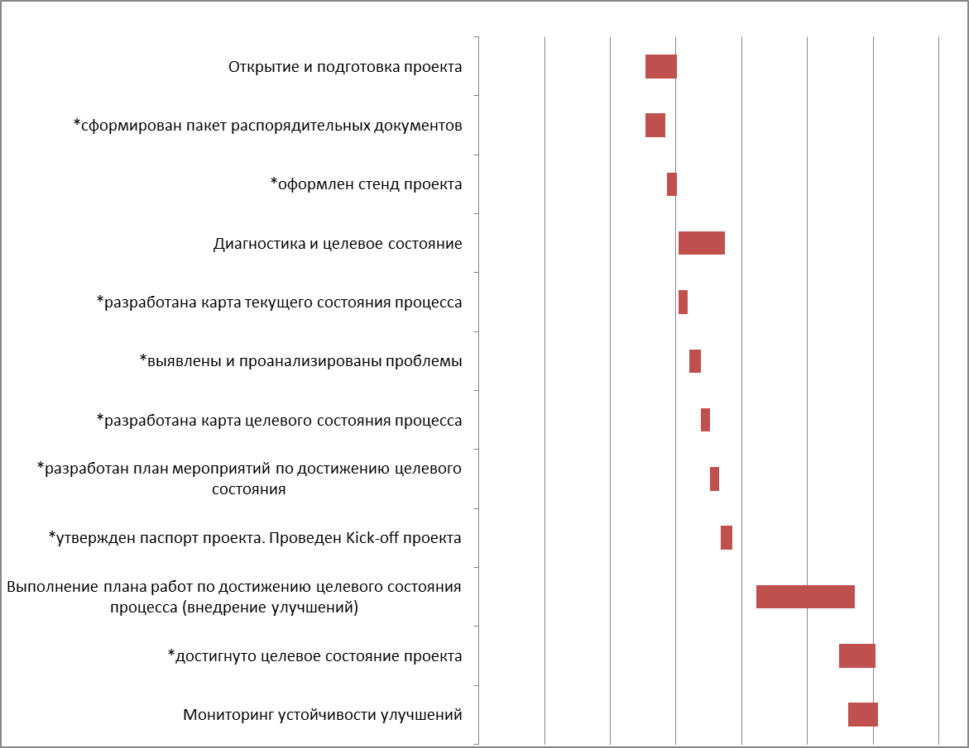
Диаграмма Ганта

Slide 12
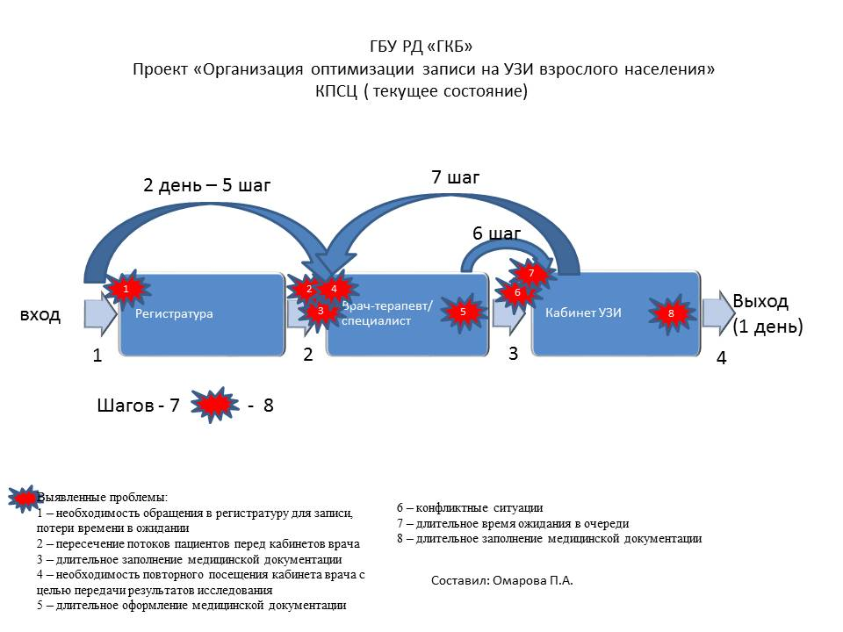
КПСЦ (текущее состояние)

Slide 13
КПСЦ (целевое состояние)

Slide 14
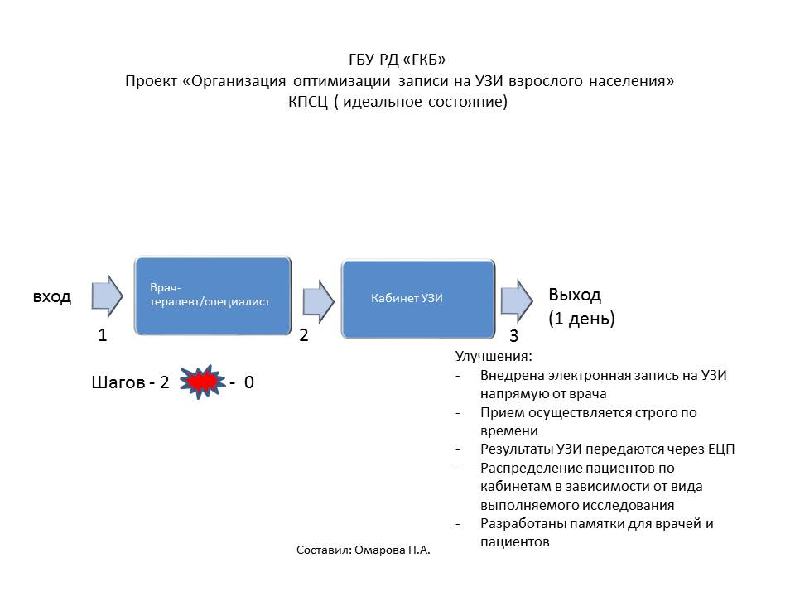
КПСЦ (идеальное состояние)

Slide 15
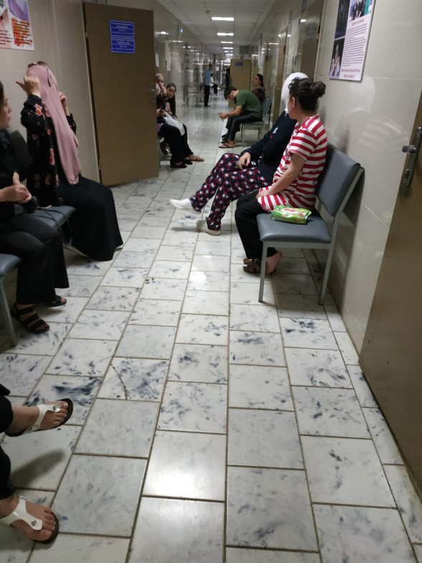
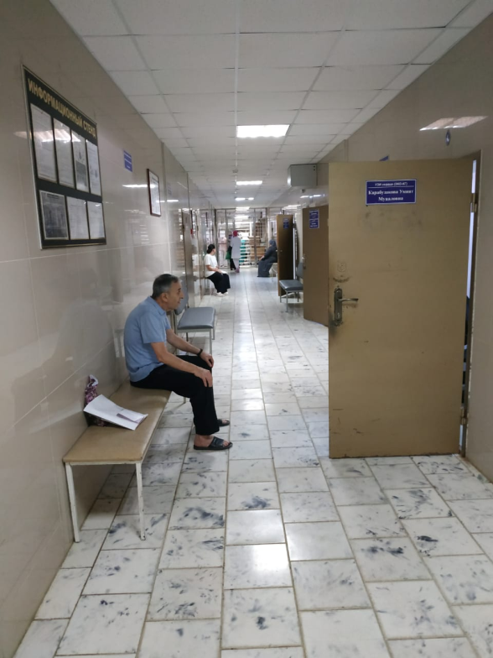
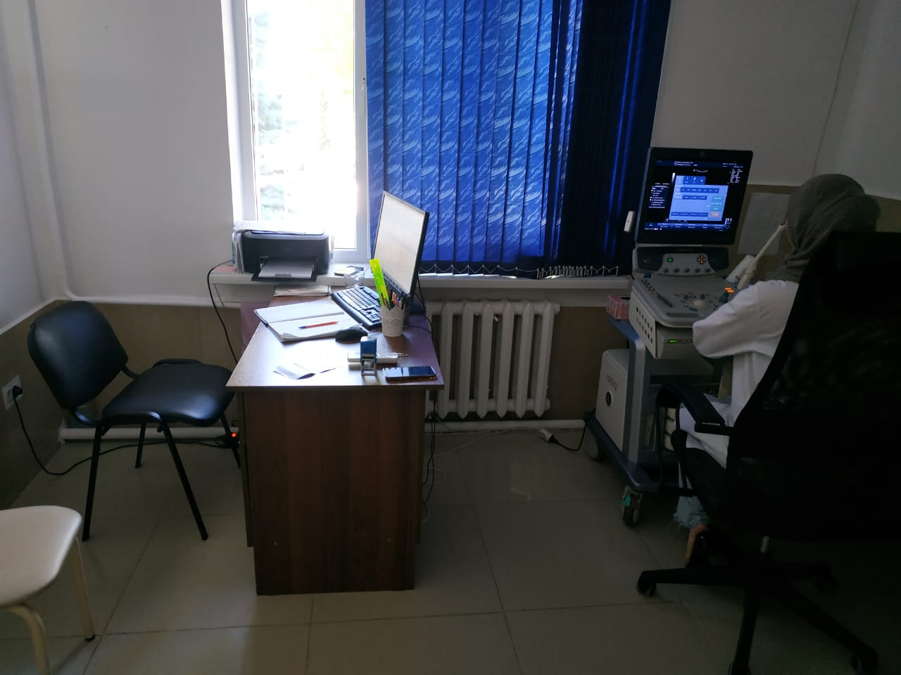
Фото до и после

